Slide 1

Khởi động
Trò chơi “Truyền điện”
Những hình ảnh sau đây thuộc mùa nào?

Slide 2
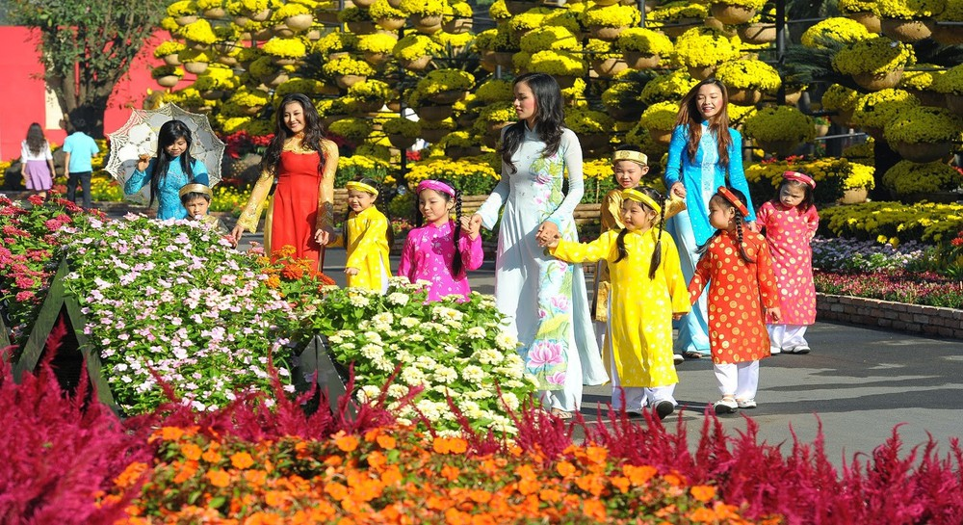
Mùa xuân

Slide 3
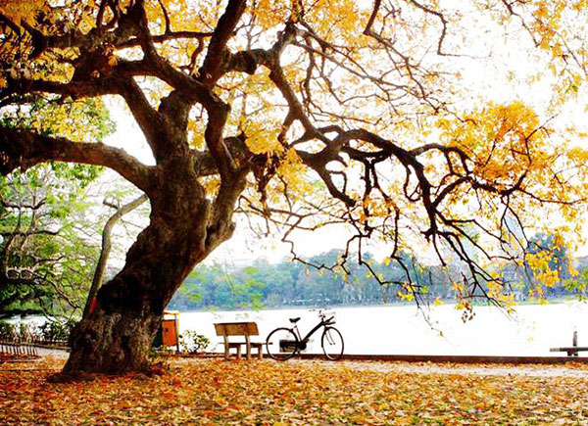
Mùa thu

Slide 4
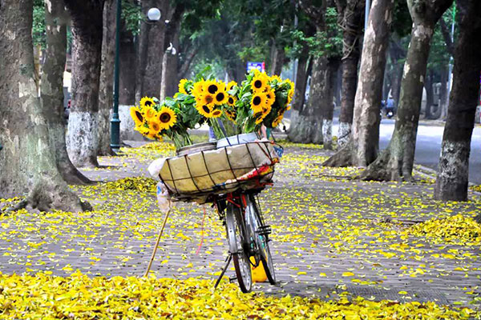
Mùa thu

Slide 5
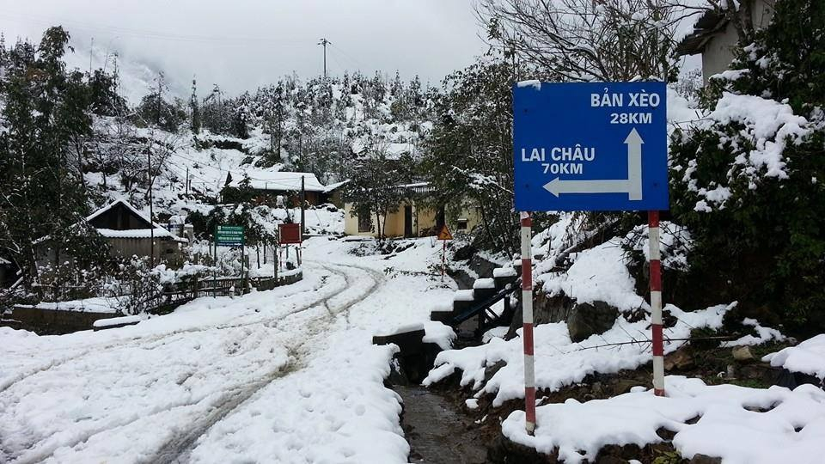
Mùa đông

Slide 6
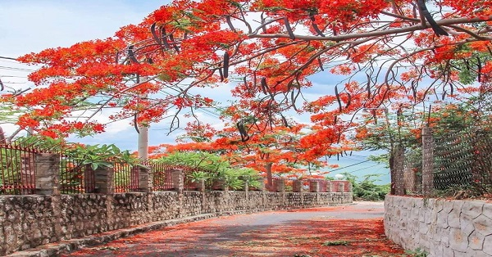
Mùa hạ

Slide 7
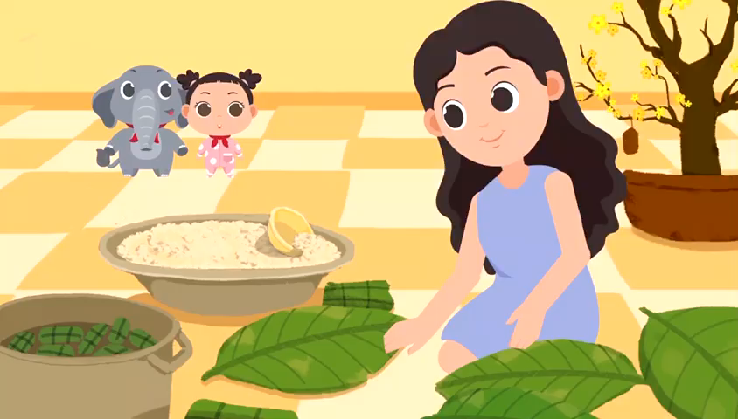

Slide 8
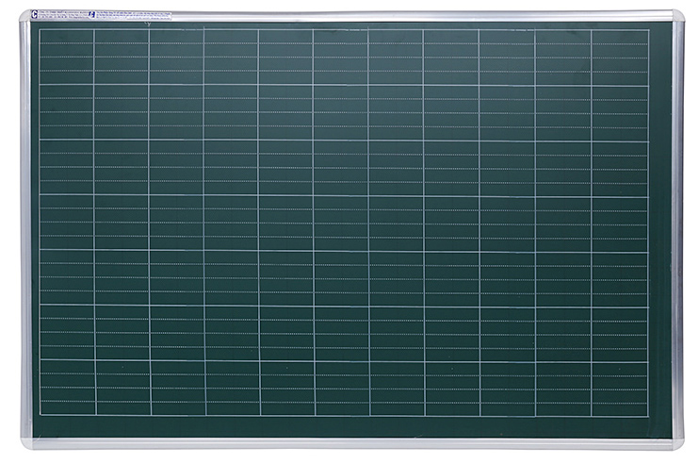
Thứ Năm, ngày 22 tháng 01 năm 2026
Luyện từ và câu:
Bài: Mở rộng vốn từ về ngày Tết; Dấu chấm, dấu chấm hỏi

Slide 9
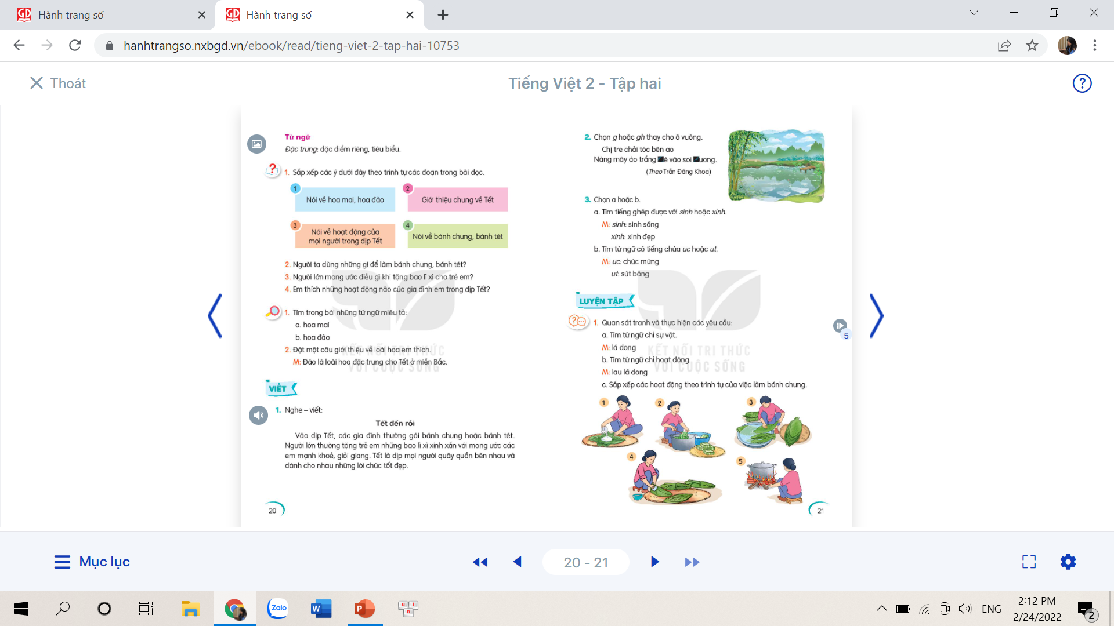
1. Quan sát tranh và thực hiện các yêu cầu:
a. Tìm từ ngữ chỉ sự vật.
M: lá dong
b. Tìm từ ngữ chỉ hoạt động.
M: lau lá dong
c. Sắp xếp các hoạt động theo trình tự của việc làm bánh chưng.

Slide 10
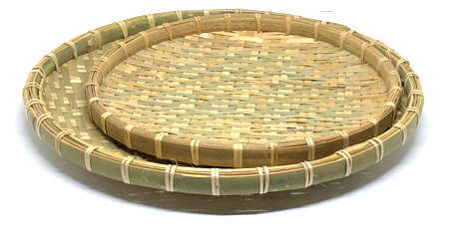
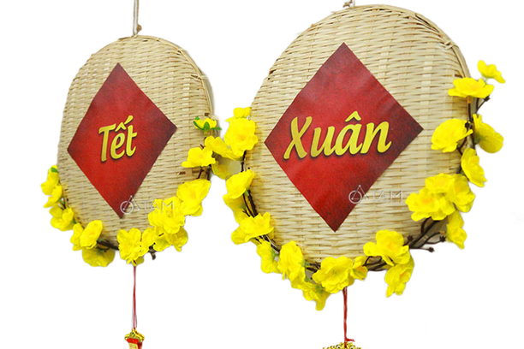
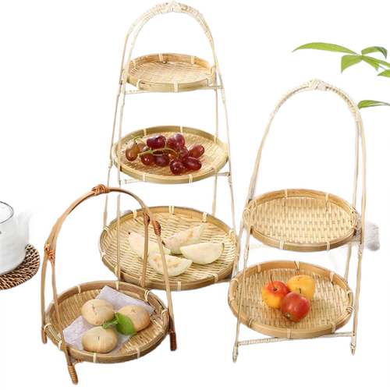
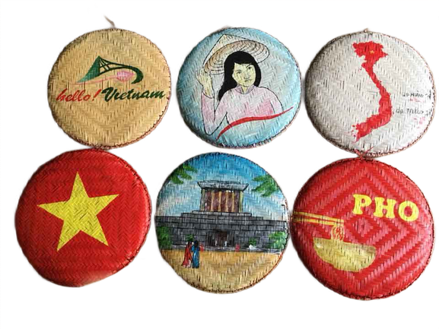

Slide 11
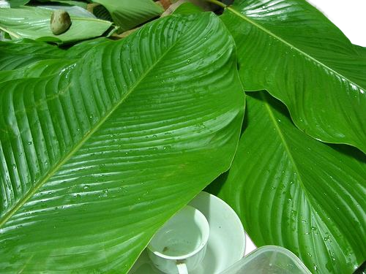
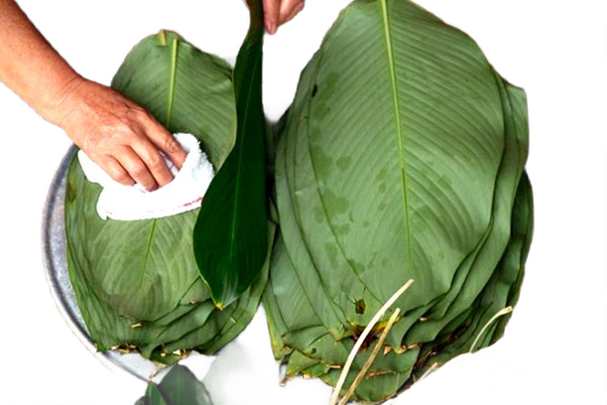
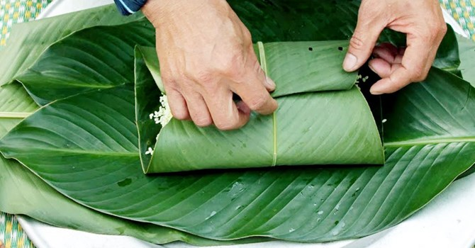
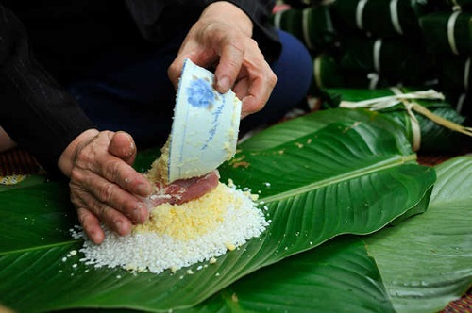

Slide 12
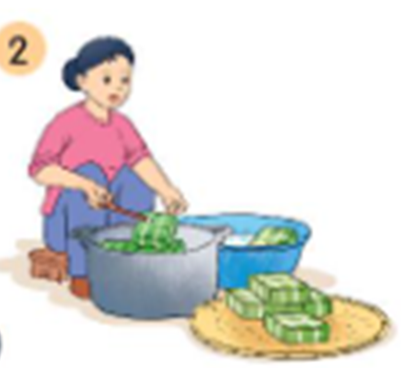
c. Sắp xếp các hoạt động theo trình tự của việc làm bánh chưng.

Slide 13
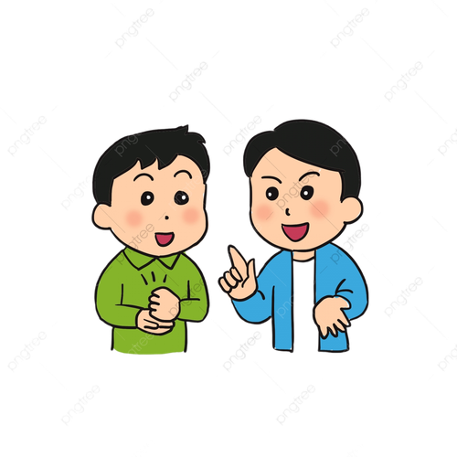
2. Hỏi – đáp về việc thường làm trong dịp Tết. Viết vào vở một câu hỏi và một câu trả lời.
Vào dịp Tết, mình thường đi thăm họ hàng.
Bạn thường làm gì vào dịp Tết?

